Slide 1
Тақырыбы:
«Лудомания дерті»

Slide 2
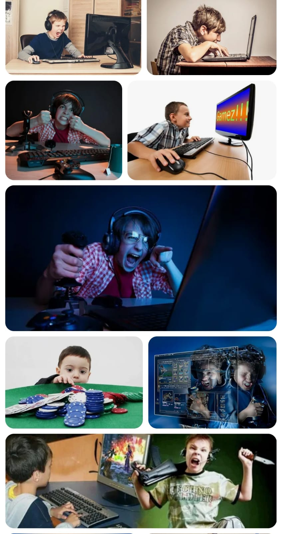

Slide 3
Құмар ойындарға тәуелділіктің дамуына әсер ететін факторлар: өзін-өзі бағалай алмау, жұмысқа, жетістіктеріне қанағаттанбау; материалдық жағдайға шамадан тыс назар аудару; жалғыздық сезімі, достары, туыстары тарапынан түсінбеушілік; отбасындағы шиеленіс; күнделікті өмірден ләззат ала алмау; балалық шақта ойындарға шамадан тыс қызығу

Slide 4
Құмар ойындарға тәуелділіктің асқынып кеткен түрлері медициналық емді қажет етеді.
Кей жағдайда қосымша медициналық дәрі-дәрмек терапиясы ұсынылады: депрессияны жеңілдететін антидепрессанттар, айқын психоэмоционалды реакциялар үшін қажет седативтер, қалыпты ұйқы мен сергектікті қалпына келтіру үшін дәрілер, ноотропты және көңіл-күйді тұрақтандырғыштар (нормотимиктер), дәрумендер.

Slide 5
«"Құмар ойындарға тәуелділік белгілері жасөспірімдік шақта 13 жастан басталып, 35 жасқа дейін қалыптасады. Компьютер ойындарына тәуелділік көбінесе жасөспірімнің өз өміріне қанағаттанбауынан туындайды. Бұл - тәуелділіктің бастапқы қалыптасу кезеңі", - дейді.

Slide 6


Slide 7
Осындайда Абай атамыздың «Ғылым таппай мақтанба» деп басталатын жыр жолдары еске түседі. Біз бұған дейін бұл өлеңді тек ғылым-білім тақырыбын қозғаған шығарма деп түсінгеніміз рас. Шын мәнінде, мағынасына үңіліп қарасақ, ол жерде қазіргі лудомания проблемасы ашық айтылғанын көруге болады.
Ғылым таппай мақтанба,
Орын таппай баптанба,
Құмарланып шаттанба,
Ойнап босқа күлуге...»
Бұл жердегі ақиық ақынның «құмарла­нып шаттану», «ойнап босқа күлу», «бекер мал шашу» деп отырғаны – бүгінгі ойынқұмарлық кеселін дөп басып тұрғаны ақиқат.

Slide 8
